Slide 1
从基于数理逻辑的知识表示过渡到基于向量空间学习的分布式知识表示。
RDF：资源描述框架
R 资源，指图片，页面视频等具有url标识的
D 描述，属性特征资源之间的关系
Owl
RDFS
Sparql查询，和sql类似
Json-ld对程序员友好

Slide 2
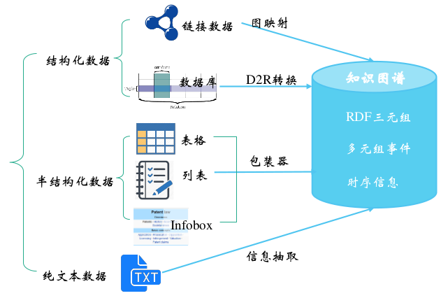
知识抽取：子任务{实体识别，术语抽取，关系抽取，事件抽取（时间地点触发词），共指消解}

Slide 3
远程监督
该方法认为若两个实体如果在知识库中存在某种关系,则包含该两个实体的非结构化句子均能表示出这种关系。如在某知识库中存在“创始人(乔布斯，苹果公司)”。那么就认为出现乔布斯和苹果公司的句子就是表述创始人这项关系。因此可构建训练正例：乔布斯是苹果公司的联合创始人和CEO。
远程监督流程为：
从知识库中抽取存在关系的实体对。
从非结构化文本中抽取含有实体对的句子作为训练样例。
缺点：因为假设过于肯定而引入噪声。

Slide 4
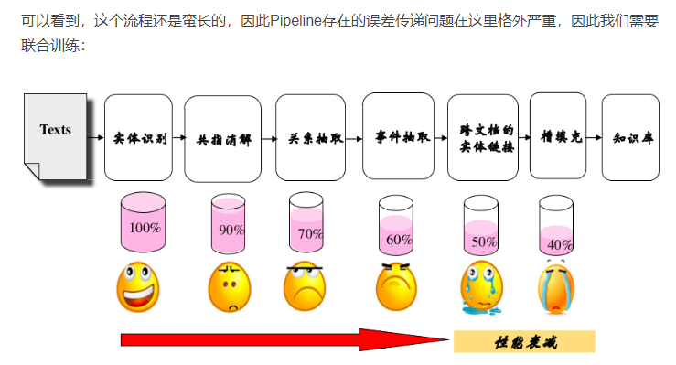
事件抽取：是pipeline方法
逐步经过事件触发分类器、元素分类器、元素角色分类器、属性分类器、可报告行分类器。

Slide 5
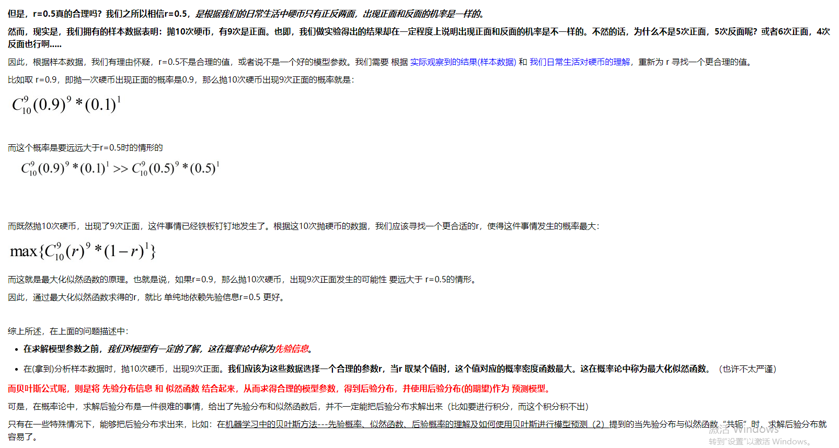
贝叶斯公式结合了先验和似然
最大化似然：在这个情况发生了的时候，改变r，让他对应的概率密度函数最大。
注意：似然函数p(yN|r)不是概率密度函数。
Notes:
将概率密度函数和似然函数之间的关系，类比成 x^a 和 a^x 之间的关系
贝叶斯后验分布就是利用，我们在实验前已经掌握了的信息(先验知识)，和做了若干次实验发现的一些规律(似然函数)，确定出合适的二项分布模型参数 r ，然后基于 r 来预测新的实验结果。
贝叶斯理论的核心依赖于巧妙的转变思路：如果你想评估根据证据提出的假说的有力程度，你必须先评估证据的有力程度。面对着不确定性，贝叶斯提出了三个问题：
对最初树立的信念的真实性我有多大的信心？ ---> P(A) 如果对最初的信念坚信不疑，对新证据的准确性我有多大的信心？---> P(B|A) 如果对最初的信念摇摆不定，对新证据的准确性我有多大的信心？---> P(B)
Bayesian Inference: P(A|B)=P(A)*P(B|A)/P(B)

Slide 6
这里还有2个疑问没有解决：
1，为什么先验分布 服从 beta 分布？
2，如何根据公式1 计算后验分布？
对于问题1而言，是概率论里面的一个理论知识：当似然函数服从二项分布时，选择服从beta概率密度函数来表示 先验分布 是一个很好的选择，这样似然函数与先验分布就构成了“共轭”关系。共轭关系的好处就是：不用计算边界似然函数(公式1中的分母)了，从而简化了后验分布p(r|y_{N})的计算。

Slide 7
transformer：

